Slide 1
LoRa技术及协议介绍
2016/7/20
李晓帆

Slide 2
LoRa基本概念
基站部分
终端部分
其它问题
Notes:
PPT内容有4个部分
基站跟终端部分，主要介绍一下是我们自己做得软硬件及目前对协议的支持程度，

Slide 3
LoRa基本概念
基站部分
终端部分
其它问题

Slide 4
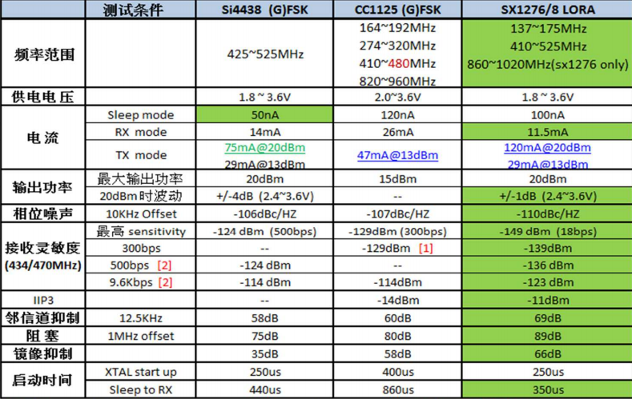
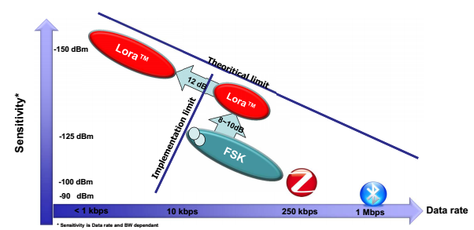
LoRa性能指标
Notes:
1.基于LoRa技术的1276/78芯片与传统的GFSK技术他产品芯片参数（）的对比，很多，只需关注接收灵敏度跟耗电，及支持频段
2.针对接收灵敏度与传统GFSK技术的对比
两张图放一起看一下

Slide 5
LoRa性能指标

Slide 6

三个参数
SF
CR
BW
一个公式
S $=−174+10\log_{10}{BW+NF+SNR}$
Notes:
SF:扩频因子,传输的时候数据1就用一个1来表示，扩频因子为8时，可以用11111111来表示1，这样传输的时候可以降低误码率也就是信噪比，但是却减少了可以传输的实际数据，所以，扩频因子越大，传输的数据速率就越小。
CR：coding rate，在有干扰的环境可提高抗干扰性，前向纠错即FEC
BW：传输带宽，BW越大，速度越快
公式：在SF一定的情况下，BW越大，S越小，即接收灵敏度越低，同时Time on air就越小
在SF一定情况下，要么使用窄带，来提高接收灵敏度，但是牺牲一些传输时间，要么使用较宽带宽，增加快速传输，但是牺牲接收灵敏度

Slide 7
LoRa协议 - LoRaWAN
Notes:
概念，LoRa跟LoRaWAN，其中LorA是一种射频信号处理技术，而LoRaWAN是基于这种技术所定义的数据传输规范。
既然… JOIN REQ/ACC/UP UNCONFIRM/COM DOWN UN/COM //110 未定义/111私有协议
FCTRL:ADR+ADRACKReq+ACK+RFPending+Foptslen
ADR逻辑：
如果目前使用的DR大于默认DR，则：
1.每个上行数据，会有ADR_ACK_CNT计数器进行计数，如果有收到下行数据，则计数器清0重新技术
2.如果ADR_ACK_CNT >= ADR_ACK_LIMIT,则下个上行数据帧会设定ADRACKReq比特位为1
3.如果在接下来的ADR_ACK_DELAY时间内，仍然没有下行数据收到，则开始进行降速处理（即升高SF），重新开始重复上述逻辑
注：重传也会导致降速，需要下行帧确认的数据
AES-128加密是针对红色有效数据部分
FPORT：0-MAC CMD
1-223为应用数据

Slide 8
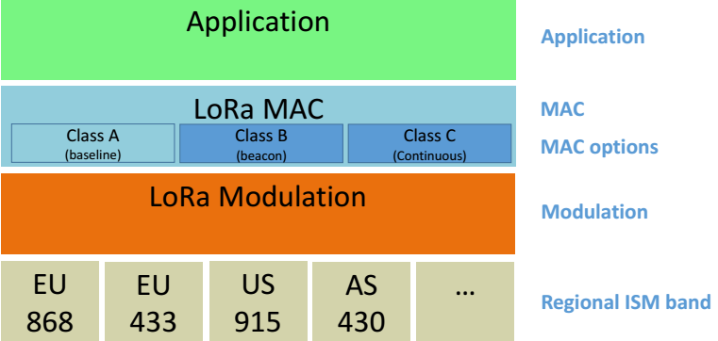
LoRaWAN类型
CLASS A/B/C
Notes:
Class A：每个上行帧触发终端打开2个接收窗口，RX1和RX2
Class B：每隔上行帧触发终端打开更多接收串口，可配置
Class C：终端除了发送TX之外，其余时间总是打开接收窗口
RX1的DR是与各地法规规定 RX2的频率和DR是跟各地法规规定
如果在RX Slot期间检测到下行帧的Preamble，则终端设备的RX保持在活动状态，直到完全接收完此数据帧

Slide 9
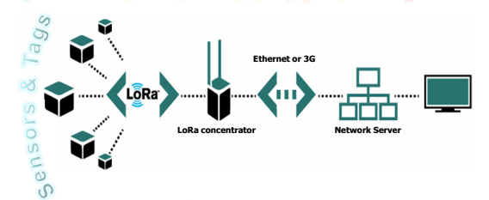
LoRaWAN组网方式

Slide 10
LoRaWAN入网方式
OTAA(Over-the-Air Activation)
ABP(Activation by Personalization)
Notes:
OTAA:终端设备发起join request请求，基站转发，后台业务动态决定是否转发此终端的数据（此终端是否合法），通过校验，后台回应join accept报文给终端，同时下发数据加密的key等信息给终端，终端收到此报文之后，才能进行上行数据的发送
ABP:不需要join request及join accept流程，只需将此终端的设备信息（如MAC,SN，appskey等可自定义）绑定到后台白名单，即可转发此终端的上行数据

Slide 11
LoRaWAN物理层规范
 | SF | Bitrate | Payload Length
EU863-870MHz | 7-12 | 250-5470 bit/s | 51-222Bytes
US902-928MHz | 7-10 | 980-5470 bit/s | 11-242Bytes
CN779-787MHz | 7-12 | 250-5470 bit/s | 51-242Bytes
EU433MHz | 7-12 | 250-5470 bit/s | 51-222Bytes
Notes:
FCC规范：美国联邦通信委员会
1.在US 902-928MHz，必须进行跳频
2.最大400ms的信道占用时间
3.1w的最大输出功率，即30dBm

Slide 12
LoRa硬件方案
基站芯片
Semtech SX1301：数字信号处理器
Semtech SX1255/57：射频TX/RX PHY
终端芯片
Semtech SX1272/73/76/77/78/79
Notes:
基站：
SX1301:
10通道，
IF0-7处理LoRa 125kHz的BW，SF7-12均可接收处理
IF8处理LoRa backhaul link，用于Repeater进行数据转发用通道，只能配置一个SF，BW可配置为125/250/500kHz
IF9处理传统GFSK通道
SX1255/57:
400-510MHz/862-1020MHz
终端：
SX1272 /73 /76 /77 /78 /79:
860-1020(SF6-12)/860-1020(SF6-9)/137-1020(SF6-12)/137-1020(SF6-9)/137-525(SF6-12)/137-960(SF6-12)/

Slide 13
LoRa硬件方案-终端
Part NO. | Frequency Range | Spreading Factor | Bandwidth | Effective Bitrate | Est. Sensitivity
SX1272 | 860~1020MHz | 6~12 | 125 - 500 kHz | 0.24 - 37.5 kbps | -117 to -137 dBm
SX1273 | 860~1020MHz | 6~9 | 125 - 500 kHz | 1.7 - 37.5 kbps | -117 to -130 dBm
SX1276 | 137~1020MHz | 6~12 | 7.8 - 500 kHz | .018 - 37.5 kbps | -111 to -148 dBm
SX1277 | 137~1020MHz | 6~9 | 7.8 - 500 kHz | .011 - 37.5 kbps | -111 to -139 dBm
SX1278 | 137~525MHz | 6~12 | 7.8 - 500 kHz | .018 - 37.5 kbps | -111 to -148 dBm
SX1279 | 137~960MHz | 6~12 | 7.8 - 500 kHz | .018 - 37.5 kbps | -111 to -148 dBm
Notes:
以上硬件方案

Slide 14


LoRa软件方案
Notes:
LoRaWAN Specification 1R0.pdf
***********end**************

Slide 15
LoRa基本概念
基站部分
终端部分
其它问题

Slide 16
LoRa基本概念
基站部分
终端部分
其它问题

Slide 17
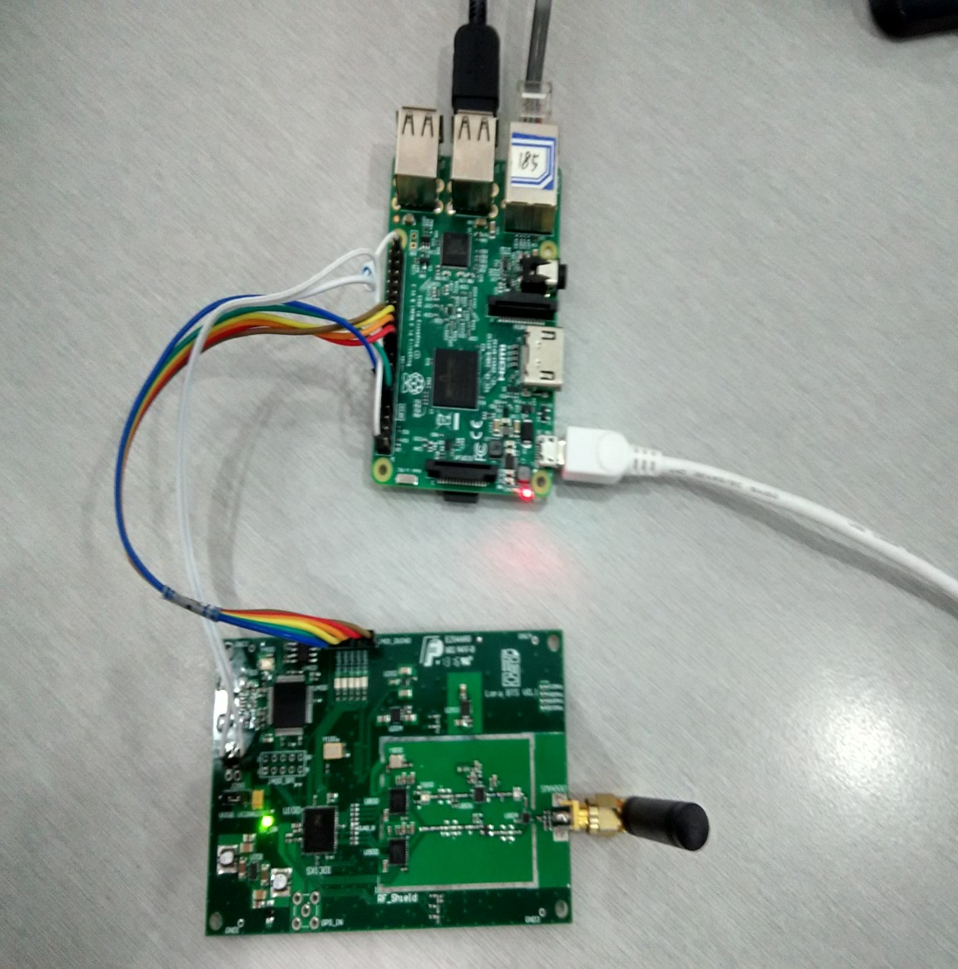
硬件平台
Embedded Linux平台
Raspberry Pi 3, Model B, 1GB RAM
LoRaWAN网关模块
Semtech SX1301
Semtech SX1255 x 2

Slide 18
软件技术
Linux 4.1.18-v7+
TCP/IP
SPI Drivers
LoRaWAN
AES-128, BASE64
SNMP Agent

Slide 19
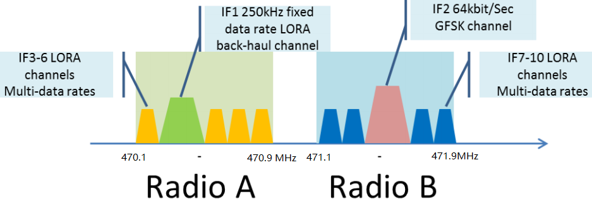
频谱划分
Notes:
IF1对应通道8，用于repeater
IF2对应通道9，对应传统GFSK
IF3，4，5，6，7，8，9，10，对应通道0-7，用于接收终端上行数据
137~525MHz

Slide 20
协议支持
BW支持125/250/500kHz
频段支持137~525MHz
扩频因子支持6~12
CR支持1~4
Payload最大值支持51-222Bytes
Notes:
137~525MH

Slide 21
数据传输
上行数据
PUSH_DATA
PUSH_ACK
下行数据
PULL_DATA
PULL_ACK PULL_RESP（控制/数据报文）
Notes:
上行数据：每收到终端的数据，解码/解密LoRa数据，取出payload进行封装，进行PUSH_DATA,到后台，后台收到数据，进行PUSH_ACK确认
下行数据：每发完上行数据包，发一次请求报文，基站发送PULL_DATA请求（），后台回应PULL_ACK确认，然后接着发送PULL_RESP数据，为了解决NAT问题，基站每隔规定时间，会发心跳报文到后台服务器
*下行数据目前支持单播和广播
控制报文：控制终端设备
链路质量
动态调整速率，DR,TXPOWER,Channel
RX Slot的参数，DR Channel
设定TX/RX之间的延迟等
***********end**************

Slide 22
LoRa基本概念
基站部分
终端部分
其它问题

Slide 23
LoRa基本概念
基站部分
终端部分
其它问题

Slide 24
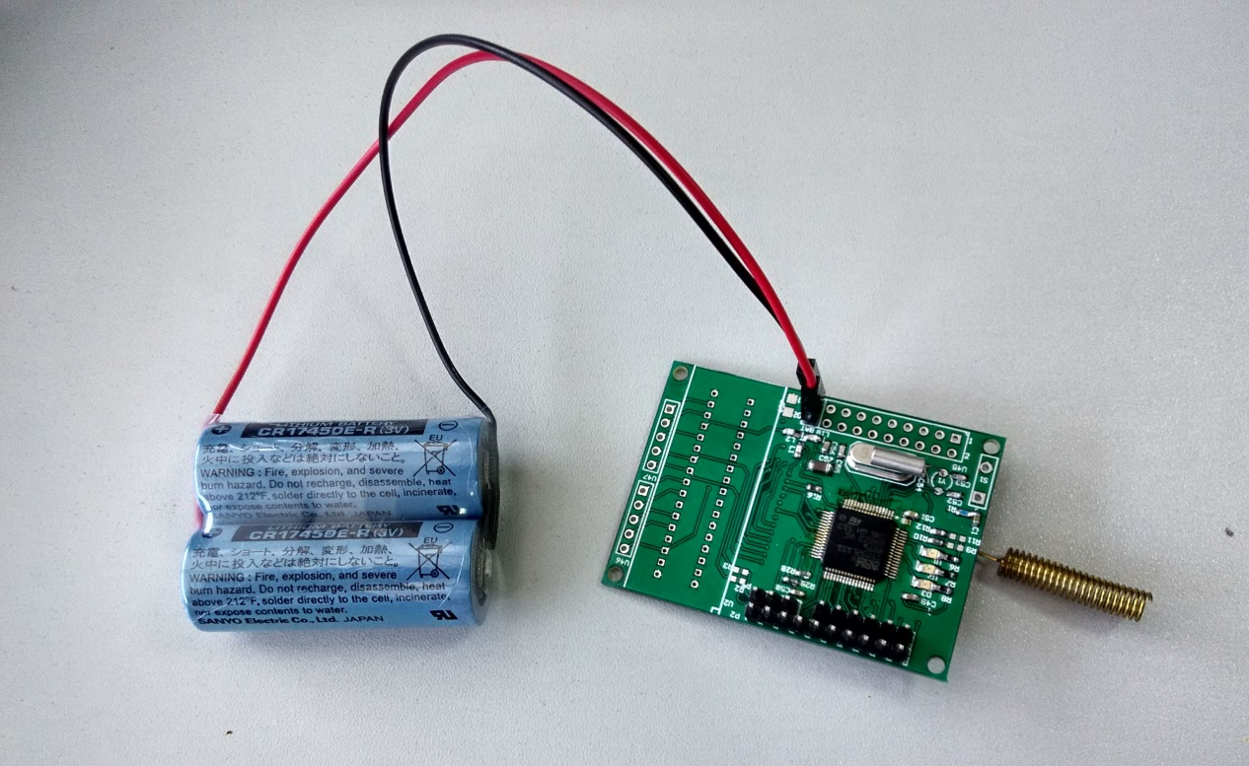
硬件平台
MCU
STM32L151xx
LoRaWAN终端模块
Semtech SX1278
Notes:
137~525MHz

Slide 25
软件技术
STM32 SDK
SPI/GPIO/I2C Drivers
LoRaWAN
AES-128

Slide 26
协议支持
BW支持125/250/500kHz
频段支持137~525MHz
扩频因子支持6~12
CR支持1~4
Payload最大值支持51-222Bytes
CLASS A/B/C
Notes:
137~525MH

Slide 27
数据传输
上行数据
数据报文
下行数据
控制报文
数据报文
Notes:
上行数据：每隔10s 规定时间，采集各个传感器数据，进行aes-128加密，封装为lora数据帧进行发送，之后进入接收模式或开启2个rx slot后进入sleep模式
下行数据：在rx模式或者2个rx slot接收到数据，进行数据帧解析，根据数据帧内容进行相应动作或进行RF特性的调整
控制报文：控制终端设备
链路质量
动态调整速率，DR,TXPOWER,Channel
RX Slot的参数，DR Channel
设定TX/RX之间的延迟等
*下行数据目前支持单播和广播
***********end**************

Slide 28
LoRa基本概念
基站部分
终端部分
其它问题

Slide 29
LoRa基本概念
基站部分
终端部分
其它问题

Slide 30
问题、讨论

Slide 31
LoRa基本概念
基站部分
终端部分
其它问题

Slide 32
谢谢！

